Slide 1
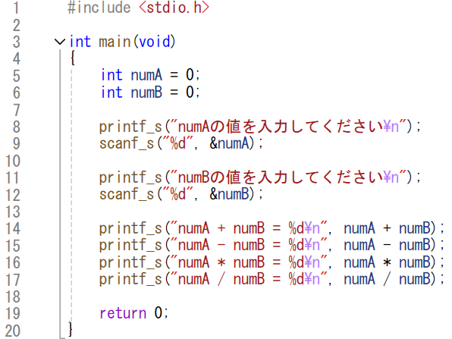
入力制御
printfは画面に出力する関数ですが、
その反対として、キーボードから入力する関数もあります。
以下のプログラムを書きましょう。

Slide 2

入力制御
scanf_s関数は入力を受け付ける関数です。
キーボードで入力した値を変数に直接入れることができます。
数値を入れる変数の前に＆マークが必要になります。
忘れないようにしましょう。

Slide 3
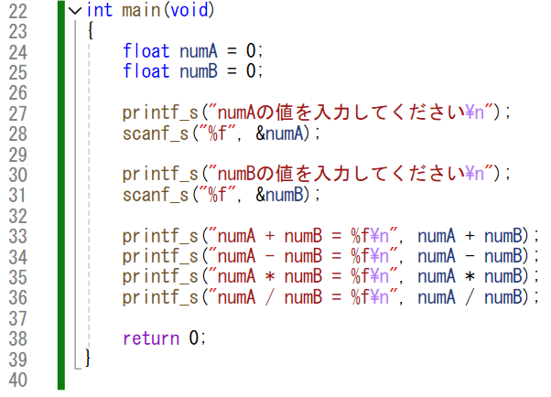
入力制御
printfと同じく正数は”%d”ですが小数だと”%f”になります。
以下のプログラムも書いてみましょう。

